Slide 1

Course title: Data Management
262CIS-3

Slide 2

Course Textbook •PRINCOPLES OF MANAGEMENT Facilitating information sharing Third edition Keith Gordon

Slide 3

Chapter 1: Contents
1.1 Information is a key business resource
المعلومات هي مصدر رئيسي للأعمال
1.2 The relationship between information and data
العلاقة بين المعلومات والبيانات
1.3 The data landscape .
نظرة على البيانات
1.4 The importance of the quality of data
أهمية جودة البيانات
1.5 The common problems with data.
المشاكل الشائعة مع البيانات
1.6 An enterprise-wide view of data.
رؤية المؤسسة الشاملة للبيانات
1.7 Managing data is a business issue.
إدارة البيانات هي مشكلة تجارية

Slide 4
Part 1: Preliminaries
Lecture 01:
1-1 Information is a key business resource.
1-2 The relationship between information and data
1-3 The data landscape

Slide 5
1-1 Information is a key business resource المعلومات مصدر رئيسي للأعمال
Most business people identify the key resources in any business as just money, people, buildings and equipment because these resources are easy to manage and measure it In addition to that the management processes applied to them can be readily understood by the layperson.
يحدد معظم رجال الأعمال الموارد الرئيسية في أي عمل على أنها مجرد أموال وأشخاص ومباني ومعدات لأن هذه الموارد يسهل إدارتها وقياسها بالإضافة إلى أن عمليات الإدارة المطبقة عليها يمكن فهمها بسهولة من قبل الشخص العادي.
But really, information is the key resource. Without information, the business cannot function.
لكن في الحقيقة ، المعلومات هي المورد الرئيسي ، فبدون المعلومات لا يمكن للشركة أن تعمل.
All important decisions made within an enterprise are based on the information that is available to the managers.
تستند جميع القرارات المهمة التي يتم اتخاذها داخل المؤسسة إلى المعلومات المتاحة للمديرين.

Slide 6
1-1 Information is a key business resource المعلومات مصدر رئيسي للأعمال
Despite information importance, most business people do not recognize information as a key business resource.
على الرغم من أهميتها ، فإن معظم رجال الأعمال لا يتعرفون على المعلومات كمورد رئيسي للأعمال.
information is seen as something mystical that is managed on behalf of the business by the (IT) or (IS) department.
يُنظر إلى المعلومات على أنها شيء حسي تتم إدارته نيابة عن الشركة من قبل قسم (تكنولوجيا المعلومات) أو قسم (نظم المعلومات).
In all types of business, managers routinely use information in various forms to monitor the efficiency and effectiveness of the business.
في جميع أنواع الأعمال ، يستخدم المديرون بشكل روتيني المعلومات بأشكال مختلفة لمراقبة كفاءة وفعالية الأعمال.

Slide 7
1-1 Information is a key business resource المعلومات مصدر رئيسي للأعمال
We can see, therefore, that information is important at every level in the business. Indeed, in some circumstances the safety of people or equipment may depend on the information available, or the decisions made
لذلك يمكننا أن نرى أن هذه المعلومات مهمة على كل مستوى في العمل. في الواقع ، في بعض الظروف قد تعتمد سلامة الأشخاص أو المعدات على المعلومات المتاحة أو القرارات المتخذة.
It is, therefore, important that the information is well managed and presented to the user in a consistent, accurate, timely and easily understood manner.
لذلك ، من المهم أن تتم إدارة المعلومات بشكل جيد وتقديمها للمستخدم بطريقة متسقة ودقيقة وفي الوقت المناسب وسهلة الفهم.

Slide 8
1-2 THE RELATIONSHIP BETWEEN INFORMATION AND DATA العلاقة بين المعلومات والبيانات
DATA البيانات
There are many definitions of data available in dictionaries and textbooks but, in essence, most of these definitions basically say that:
" data is facts, events, transactions and similar that have been recorded."
هناك العديد من التعريفات للبيانات المتوفرة في القواميس والكتب المدرسية ، ولكن في جوهرها ، تقول معظم هذه التعريفات أساسًا
أن البيانات هي الحقائق والأحداث والمعاملات وما شابه ذلك التي تم تسجيلها.. "
INFORMATION المعلومات
Information is a data in context or data that has been processed and communicated so that it can be used by its recipient.
المعلومات هي بيانات في سياق أو بيانات تمت معالجتها وايصالها للمتلقي بحيث يمكن استخدامها من قبل المتلقي
.

Slide 9
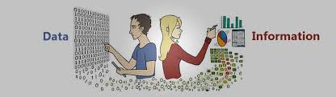
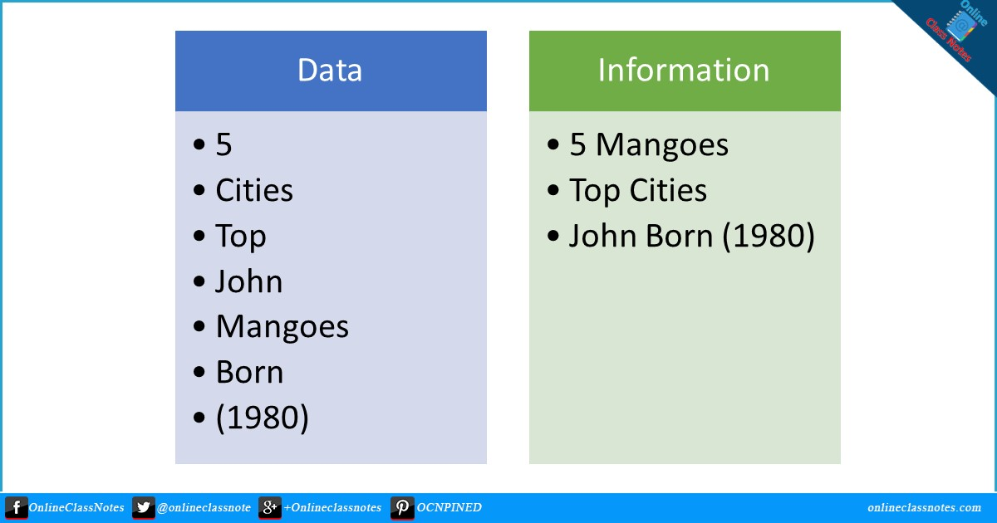
Difference between data and information

Slide 10
1-2 THE RELATIONSHIP BETWEEN INFORMATION AND DATA العلاقة بين المعلومات والبيانات
Starting the development of our definitions by looking at data first appears to be starting at the wrong point. It is information that is important to the business, and it is there that our definitions, and our discussion about the relationship between information and data, should really start.
إن البدء في تطوير تعريفاتنا من خلال النظر إلى البيانات يبدو أولاً أنه يبدأ من النقطة الخطأ. إنها المعلومات المهمة للأعمال ، ومن هناك يجب أن تبدأ بالفعل تعريفاتنا ومناقشتنا حول العلاقة بين المعلومات والبيانات.

Slide 11
The relationship between data and information الشكل يوضح العلاقة بين البيانات والمعلومات
يقدم الشكل : نظرة عامة على العلاقة بين البيانات والمعلومات في سياق نظام المعلومات القائم على التكنولوجيا. يستخرج مستخدم النظام المعلومات المطلوبة من معرفته العامة ويدخل المعلومات في النظام. عند دخوله إلى النظام ، يتم تحويله إلى بيانات بحيث يمكن تخزينها ومعالجتها. عندما يطلب مستخدم نظام آخر هذه المعلومات ، يتم تفسير البيانات - أي ، لها معنى مطبق عليها - بحيث يمكن أن تكون مفيدة للمستخدم.

Slide 12
1-3 THE DATA LANDSCAPE نظرة على البيانات
Data stored in a database. This most common form of data is often called ‘structured data’.
البيانات غالبا هي البيانات في قواعد البيانات هذا اكثر الاشكال شيوعا للبيانات غالبا يدعى "البيانات المنظمة "
Organization's information may be held in information systems in other forms, such as:معلومات المؤسسة قد تتوفر أيضا في 5 اشكال أخرى من اشكال البيانات وهي
Unstructured data غير المنظمة
Semi-structured data شبه المنظمة
Master dataالرئيسية
Metadataالوصفية
Big Data –Recently ومؤخرا البيانات الضخمة

Slide 13
The data landscape الشكل يوضح نظرة على اشكال البيانات
أبسط هذه الفئات لفهمها هي البيانات المنظمة - الأرقام والتواريخ وسلاسل الأحرف القصيرة التي كان من الممكن تخزينها تقليديًا في قاعدة بيانات. يفكر معظم الناس في تخزين هذه البيانات في قاعدة بيانات منظمة في جداول وأعمدة. على الرغم من أن هذه ليست الطريقة الوحيدة لتخزين البيانات المهيكلة ، إلا أنها الطريقة التي يتم بها تخزين البيانات في قاعدة بيانات تستخدم لغة قاعدة بيانات SQL
وتعد قواعد البيانات SQL أكثر الأنواع المستخدمة شيوعًا في الأعمال التجارية للمهام التشغيلية والإدارية والاستراتيجية.

Slide 14
THE DATA forms اشكال البيانات
1- Structured data
The simplest of these categories to understand is structured data – the numbers, dates and short character strings that have traditionally been capable of being stored within a database
أبسط هذه الفئات لفهمها هي البيانات المنظمة - الأرقام والتواريخ وسلاسل الأحرف القصيرة التي كان من الممكن تخزينها تقليديًا في قاعدة بيانات.

Slide 15
Example of data arranged in tables and columns الشكل يوضح البيانات المنتظمة داخل جداول وحقول

Slide 16
THE DATA forms اشكال البيانات
2- Unstructured data
This is a term that is applied to data that exists in documents, drawings, audio and video clips, and so on. This data is sometimes called multimedia data and is characteristically very large, with individual items of data ranging from kilobytes to gigabytes in size.
يتم تطبيق هذا المصطلح على البيانات الموجودة في المستندات والرسومات ومقاطع الصوت والفيديو وما إلى ذلك. تسمى هذه البيانات أحيانًا بيانات الوسائط المتعددة وهي كبيرة جدًا بشكل مميز ، مع عناصر فردية من البيانات تتراوح من كيلوبايت إلى غيغابايت في الحجم.
3- Semi-structured data
This term normally refers to data that is encapsulated in a ‘document’ encoded using a syntax such as the eXtensible Markup Language (XML) or JavaScript Object Notation (JSON).
يشير هذا المصطلح عادةً إلى البيانات التي يتم تغليفها في "مستند" مشفر باستخدام صيغة مثل لغة التوصيف الموسعة (XML) أو JavaScript Object Notation (JSON).

Slide 17
THE DATA forms اشكال البيانات
4- Big data
it can be considered as data that has a large volume, exhibits variety (in that it can be made up of combinations of structured data, semi-structured data and unstructured data), and/or requires velocity (where the data is produced at high rates and operating on ‘stale’ or out-of-date data is not valuable).
يمكن اعتبارها بيانات ذات حجم كبير ، ومعروضات متنوعة (من حيث أنها يمكن أن تتكون من مجموعات من البيانات المنظمة ، والبيانات شبه المنظمة والبيانات غير المنظمة) ، و / أو تتطلب سرعة (حيث يتم إنتاج البيانات بسرعة عالية المعدلات والعمل على البيانات "القديمة" أو القديمة ليست ذات قيمة).

Slide 18
THE DATA forms اشكال البيانات
5- Master data
The data that is used across many applications within an enterprise that needs to be managed centrally.
البيانات المستخدمة عبر العديد من التطبيقات داخل المؤسسة التي تحتاج إلى إدارتها مركزيًا.
6- Metadata
Data about data’ or ‘data that describes other data’. This term has many uses, but for us it is any data, structured or otherwise, that describes the way that data is stored in a database.
"بيانات حول البيانات" أو "البيانات التي تصف بيانات أخرى". هذا المصطلح له استخدامات عديدة ، ولكن بالنسبة لنا ، فإن أي بيانات ، منظمة أو غير ذلك ، هي التي تصف الطريقة التي يتم بها تخزين البيانات في قاعدة بيانات.

